Slide 1
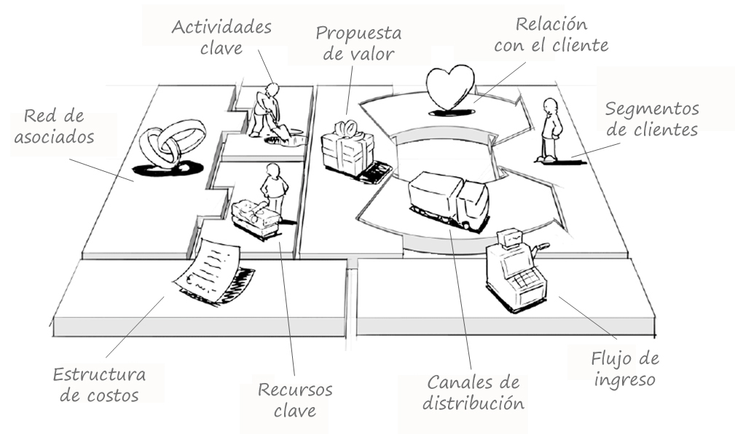
Metodología Canvas “Business model generation” Alexander Osterwalder

Slide 2
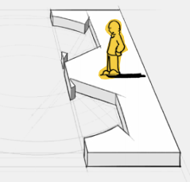
Segmento de mercado o de clientes

Slide 3
Segmento de mercado o de clientes
Mercado masivo
no distinguen entre segmentos de mercados diferentes. La proposición de valor, los canales de distribución y las relaciones con los clientes todas se enfocan en un grupo grande de clientes con necesidades y problemas similares de manera amplia.
Nicho de mercado
Estos modelos enfocan segmentos de mercados específicos y especializados. La proposición de valor, los canales de distribución y las relaciones con los clientes todas se diseñan para los requerimientos específicos del nicho de mercado
Segmentos
Algunos modelos distinguen entre segmentos de mercad o con pequeñas diferencias y problemas.
Diversificado
Servir a dos o más segmentos no relacionados con propuestas de valor distintas.
Plataformas (o mercados) multi-Laterales
Tarjetas de crédito: Comercios y tarjetahabientes
Medios de comunicación: Anunciantes y lectores

Slide 4
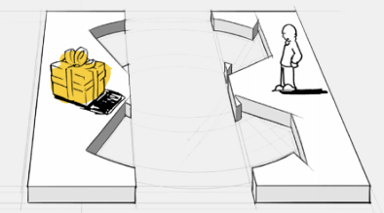
Propuesta de valor

Slide 5
Propuesta de valor
¿Por qué eligen a mi empresa y no a otra?
Novedad
Desempeño
Personalización
Facilitar el trabajo
Diseño
Marca/Status
Precio
Reducción de costos
Reducción del riesgo
Accesibilidad
Conveniencia, facilidad de uso

Slide 6
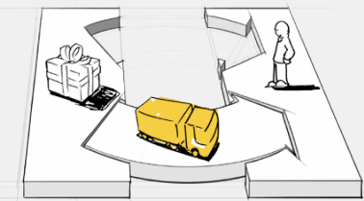
Canales

Slide 7
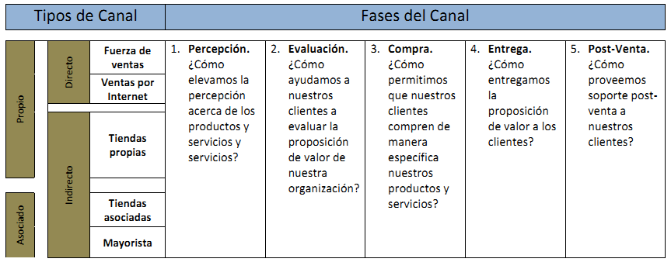
Canales
¿Cómo llega la empresa a sus segmentos de mercado?

Slide 8
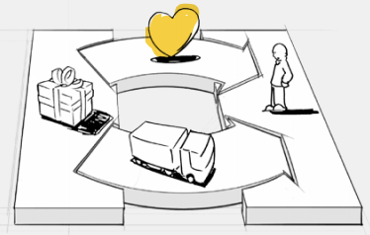
Relaciones con los clientes

Slide 9
Relaciones con los clientes
¿Cómo atendemos a los clientes?
Asistencia personal
Asistencia personal dedicada
Autoservicio
Servicios automatizados
Comunidades
Co-creación

Slide 10
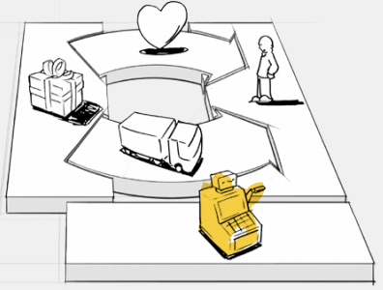
Fuentes de ingresos

Slide 11
Fuentes de ingresos
Venta de activos o productos
Prima o tasa por uso
Prima o tasa por suscripción
Prestar – Alquilar – Rentar
Licencia
Primas por corretaje
Publicitar

Slide 12
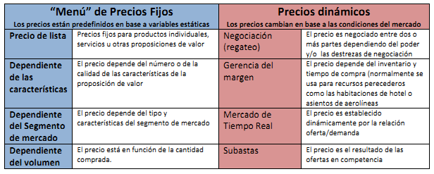
Fuentes de ingresos
Formas de cobro

Slide 13
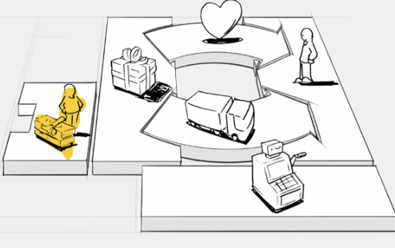
Recursos clave

Slide 14
Recursos clave
¿Cuáles son los recursos claves que utiliza nuestra propuesta de valor?
Físicos
Intelectuales
Humanos
Financieros

Slide 15
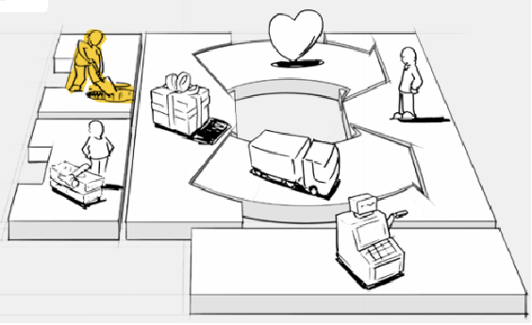
Actividades clave

Slide 16
Actividades clave
¿Cuáles actividades claves requieren nuestras
propuestas de valor?
¿Nuestros Canales de distribución? ¿Nuestras Relaciones con los clientes?
¿Nuestras Fuentes de Ingresos?
Producción
Solución de problemas
Plataforma/Red

Slide 17
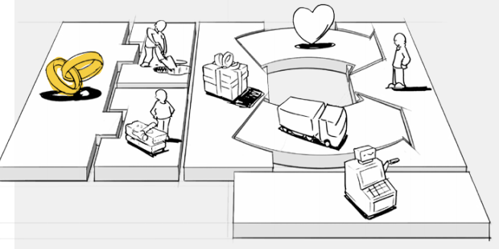
Socios Clave

Slide 18
Socios clave
¿Para qué los usamos?
Optimización y economías de escala
Reducir riesgo e incertidumbre
Adquisición de recursos
Actividades particulares

Slide 19
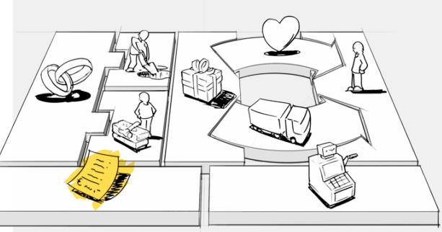
Estructura de costos

Slide 20
Estructura de costos
Impulsados por el costo (mínimos costos)
Impulsados por el valor (máximo valor)
Costos fijos
Costos variables
Economías de escala (volúmenes)
Economías de amplitud (sinergias)

Slide 21
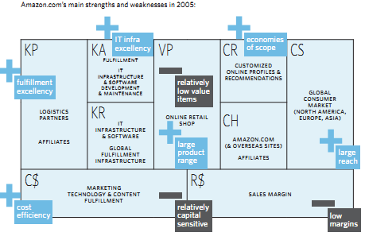
Evaluando modelos de negocios

Slide 22
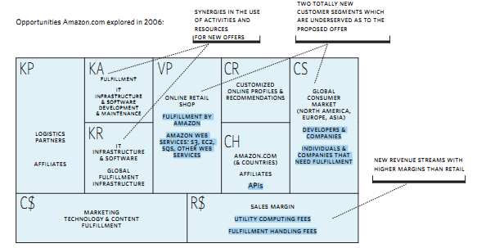
Evaluando modelos de negocios

Slide 23
Incrementar valor, reducir costos
Eliminar factores en los cuales su industria ha competido durante mucho tiempo
Reducir los factores se pueden bajar muy por debajo de los estándares del sector
Incrementar los factores que puedan ser vistos como mejores que los estándares de la industria
Crear ofertas que el sector nunca ha ofertado

Slide 24
Ofertas de valor

Slide 25
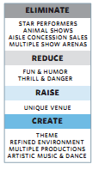
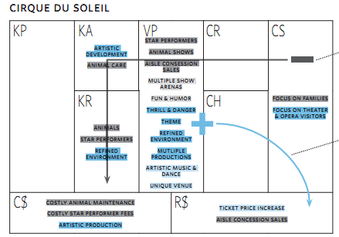
Ejemplo

